Slide 1
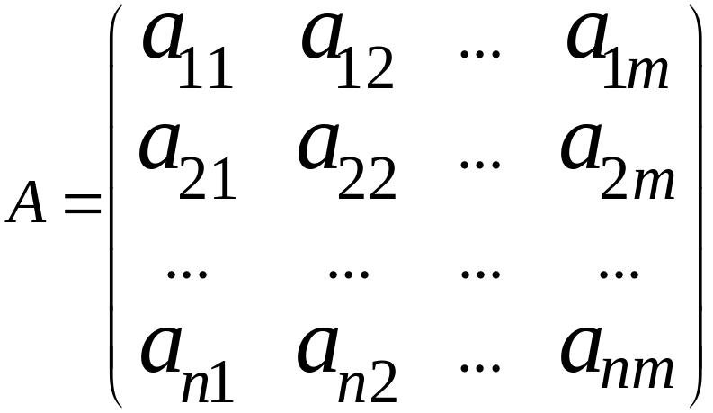
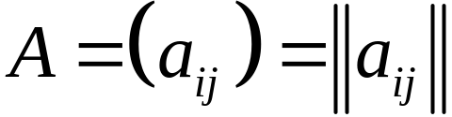

4. Повторение: матрицы, определители, СЛУ
4.1. Матрицы
Обозначения:
Второй столбец
Вторая строка
побочная диагональ
Главная диагональ

Slide 2
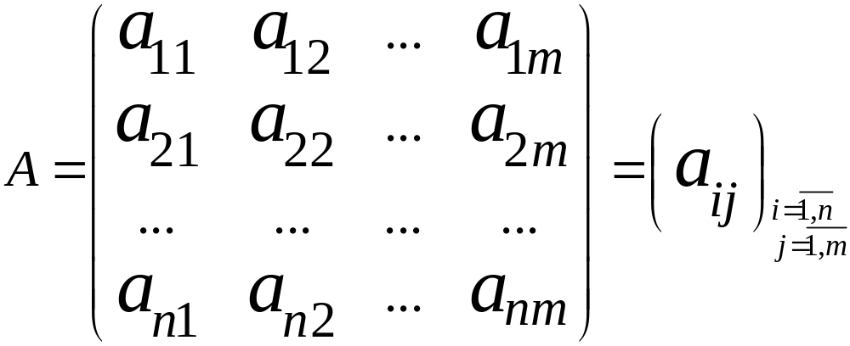
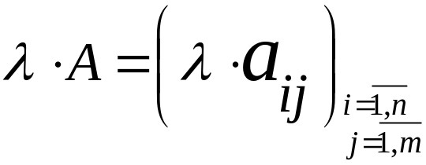
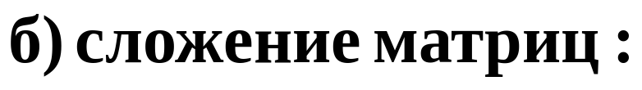
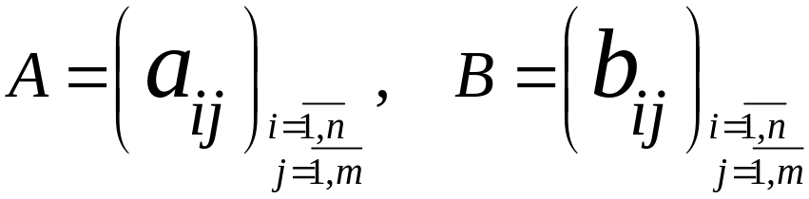
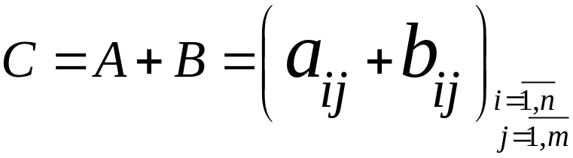
4.2. Линейные операции над матрицами
Матрицы разного размера
складывать нельзя
Вычитание — это тоже сложение

Slide 3
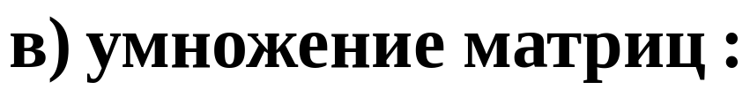
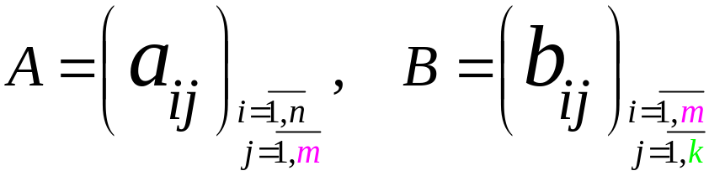
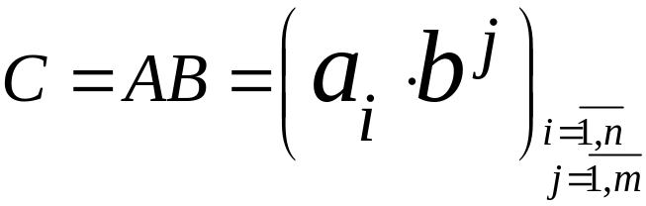
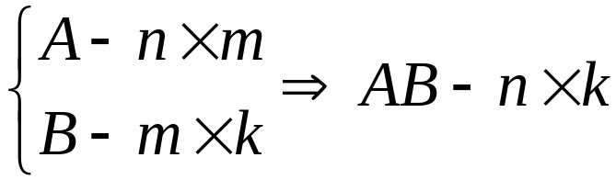
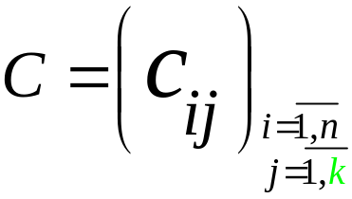
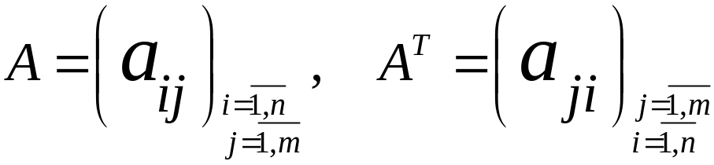
i-я строка А
j-й столбец В

Slide 4
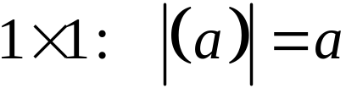
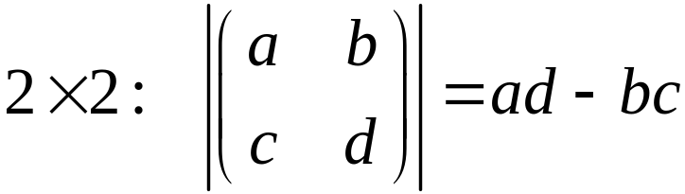
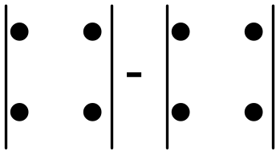
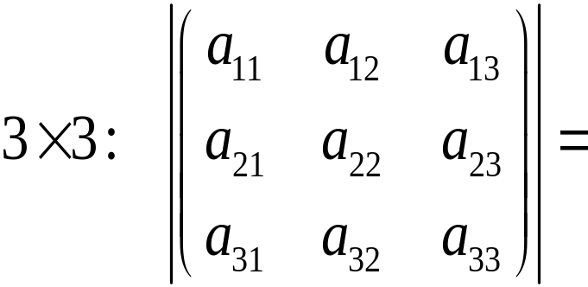
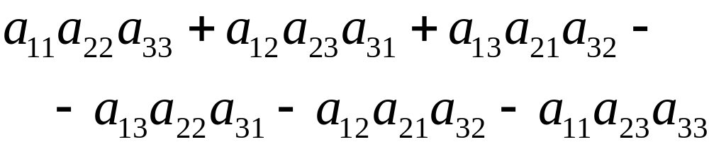
4.3. Определители
Бывают только у квадратных матриц

Slide 5
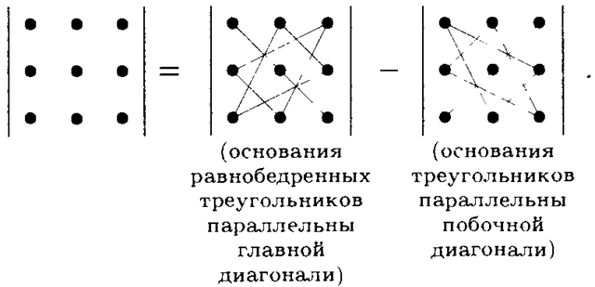
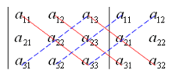
Две полезные схемы для 3х3

Slide 6



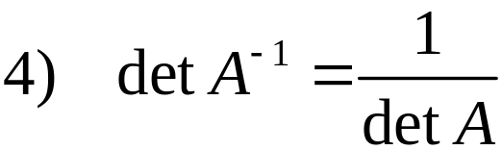


4.4. Свойства определителей
6) При добавлении к любой строке (столбцу) линейной комбинации других строк (столбцов) определитель не изменится:
где λ_{j} - некоторое число, a_{i} , a_{j} - строки матрицы
7) Если две строки (столбца) совпадают, то определитель равен нулю.
8) Если переставить две строки (столбца), то определитель меняет знак .
9) Если хотя бы один ряд нулевой, то определитель равен нулю.
10) Общий множитель элементов какого-либо ряда определителя можно вынести за знак определителя.

Slide 7
4.5. Матрица vs. Определитель (отличия)
Определение или операция | Матрица | Определитель
Что из себя представляет: | таблица чисел (или неизвестных). | число (или выражение с неизвестными).
Умножение на число: | каждый элемент матрицы умножается на это число. | любая строка (столбец) умножается на это число.
Транспонирование: | меняет матрицу. | не меняет определитель.
Линейные операции над строками (столбцами): | меняют матрицу. | не меняют определитель.
Перестановка строк (столбцов): | меняет матрицу. | меняет знак определителя.

Slide 8
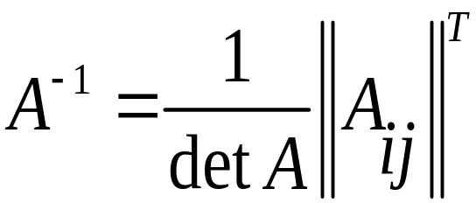
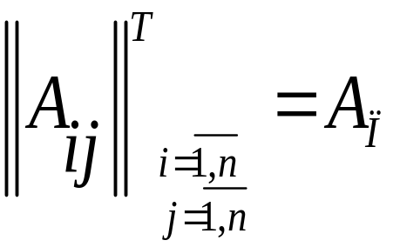
4.6. Вычисление обратной матрицы
Методом присоединённой матрицы:
- присоединенная (союзная) матрица, или транспонированная матрица алгебраических дополнений
где
Методом элементарных преобразований.
Записать рядом две матрицы: A|E.
Получить нижний треугольник нулей матрицы А (выполнить прямой ход).
Получить верхний треугольник нулей матрицы А (выполнить обратный ход).
Получить в главной диагонали преобразуемой матрицы единицы. Тогда на месте исходной единичной матрицы Е будет находиться обратная матрица А⁻¹.

Slide 9
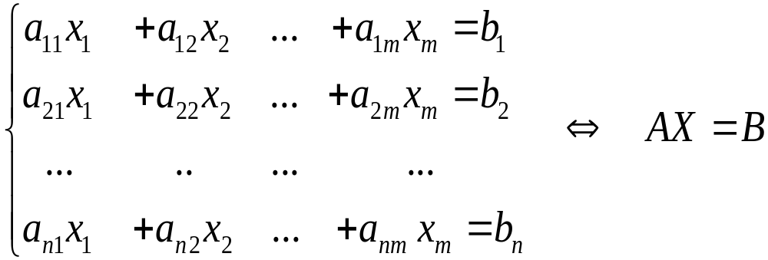
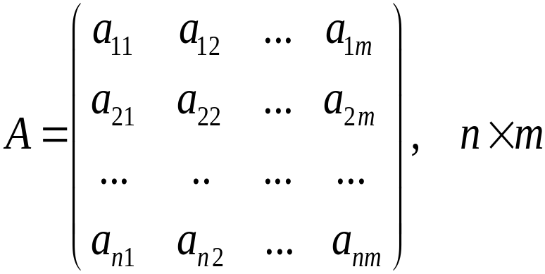
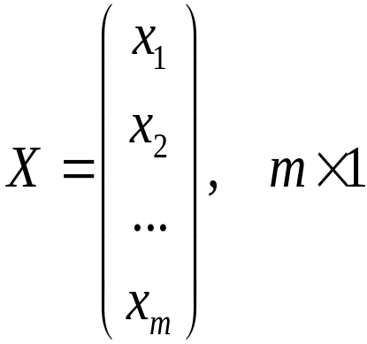
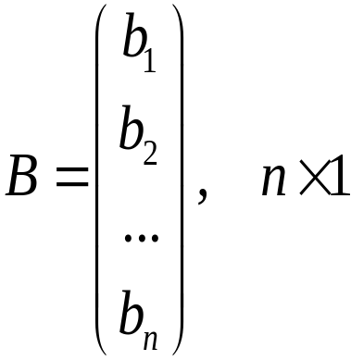
4.7. Система линейных уравнений (СЛУ)
Способы решения.
С помощью обратной матрицы.
Методом Крамера.
Методом Гаусса (с помощью элементарных преобразований).

Slide 10
4.8. Определитель vs. СЛУ (отличия)
Определение или операция | Определитель | СЛУ
Что из себя представляет: | число | набор уравнений
Способы вычисления: | (а) по схематическому правилу; (б) разложение по строке (столбцу); (в) с помощью нулей. | (а) с помощью обратной матрицы; (б) методом Крамера; (в) методом Гаусса.
Преобразования: | (а) линейные: из строки (столбца) можно вычитать другие, умноженные на подходящие числа; (б) перестановка строк (столбцов) меняет знак | (а) элементарные: кроме линейных преобразований, можно ещё умножать строки на любое число, отличное от нуля; (б) перестановка строк не меняет СЛУ.

Slide 11
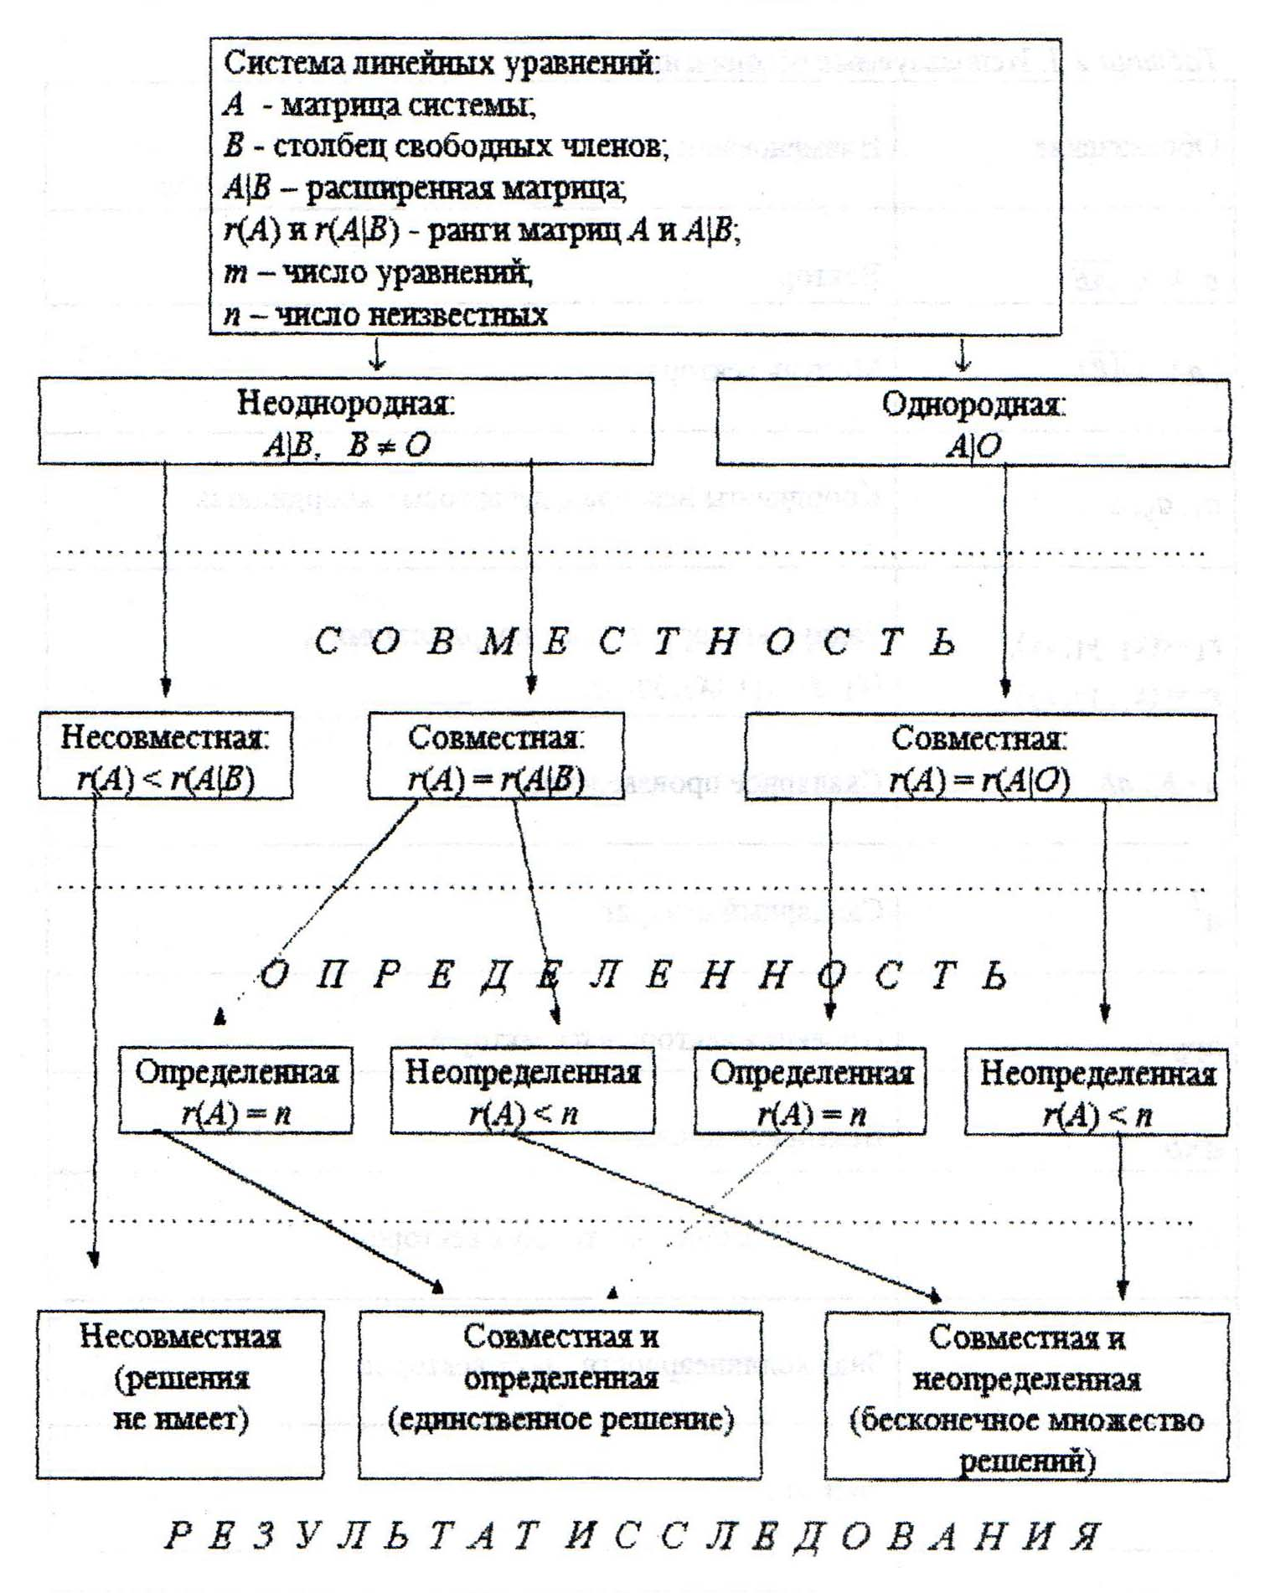
4.9. Исследование системы линейных уравнений.
1. Исследование совместности:
  (а) однородная - неоднородная?
  (б) теорема Кронекера-Капелли.
2. Исследование неопределённости:
(а) r(A) = n?

Slide 12
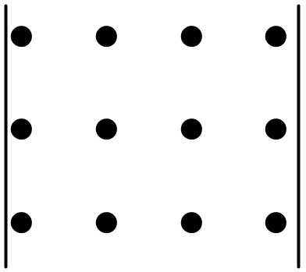
4.10. Ранг матрицы
Минор k-го порядка матрицы А
Пример:
Определение. Рангом матрицы называется наивысший порядок минора, отличного от нуля.
Обозначения. r_{A}, r(A), rang A, Rg A.
Теорема. Ранги эквивалентных матриц равны, т.е. элементарные преобразования не меняют ранга матрицы.

Slide 13
Способы вычисления ранга матрицы.
Метод окаймляющих миноров (по определению).
Метод элементарных преобразований.
Метод элементарных преобразований.
С помощью элементарных преобразований получить в левом верхней углу единичную (или треугольную) матрицу.
Нулевые строки переставлять вниз, а нулевые столбцы - вправо.
Ранг матрицы равен порядку полученной единичной или треугольной матрицы.
Связь нахождения ранга с методом Гаусса.
1. Если в процессе нахождения ранга обнаружилось, что система совместна, продолжаем элементарные преобразования, пока не получим единичную матрицу слева вверху.

Slide 14
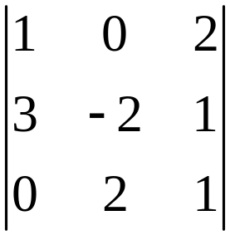
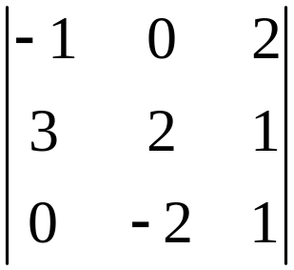
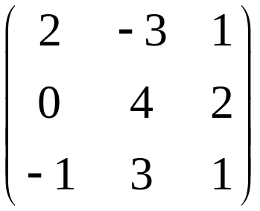
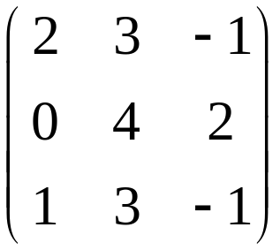
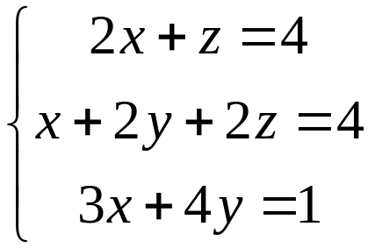
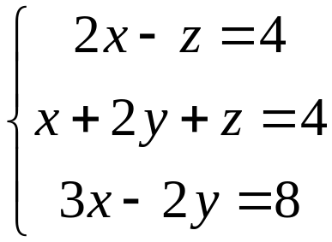
Мини-контрольная
ЭБ-41
ЭФ-42
1. Вычислить определители тремя способами
2. Найти обратную матрицу двумя способами
3. Решить систему уравнений тремя способами

